Slide 1
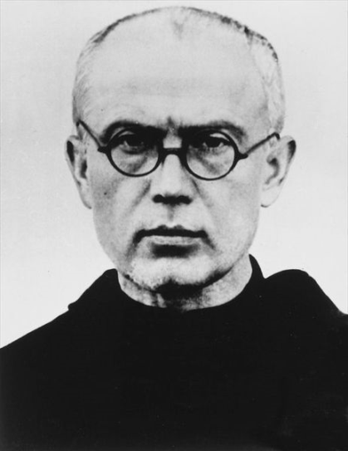
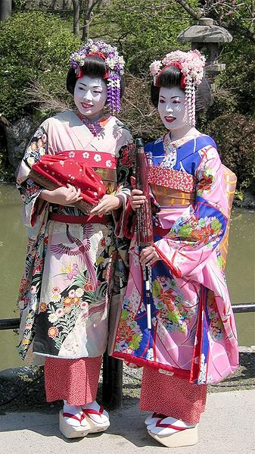
Franciszkanie w Japonii

Slide 2
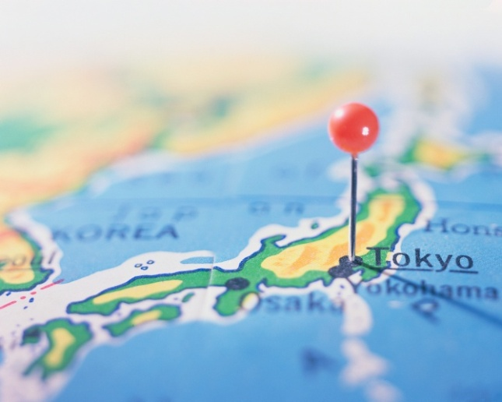
Spis Treści
Japonia – krótkie informacje o kraju
Japonia – kraj kimon i samurajów
Franciszkanie w Japonii
Maksymilian Maria Kolbe
Rok św. Maksymiliana: Marsz Świętości Życia
Rok św. Maksymiliana w Oświęcimiu

Slide 3
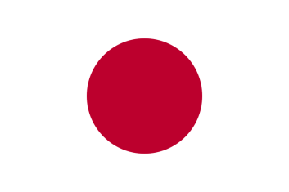
Japonia
Japonia to państwo leżące na wąskim łańcuchu wysp na zachodnim Pacyfiku, u wschodnich wybrzeży Azji, o długości 3,3 tys. km. Archipelag rozciąga się niemal południkowo (wg Japończyków, ich kraj ma kształt „trzydniowego Księżyca”) od Morza Ochockiego na północy do Morza Wschodniochińskiego oraz Tajwanu na południu. Stolicą jest Tokio.
Archipelag składa się z czterech głównych wysp: Hokkaido, Honsiu, Sikoku i Kiusiu oraz 6848 mniejszych wysp.
Japonia jest położona na styku płyt tektonicznych, w obrębie „ognistego pierścienia Pacyfiku”. Stałym więc zagrożeniem są trzęsienia ziemi, wybuchy wulkanów i fale tsunami. Stąd wynikają różnice danych podających liczbę wysp i odmienną wielkość powierzchni kraju. W sierpniu i wrześniu nad archipelag nadchodzą tajfuny powstające na zachodnim Pacyfiku.
Z liczbą ludności 128 mln osób Japonia zajmuje 10. miejsce w świecie. Przeciętna długość życia jest najwyższa w świecie. Japonia jest krajem wysoko rozwiniętym, czołową potęgą gospodarczą świata.
Japonia jest monarchią konstytucyjną z cesarzem jako symbolem jedności państwa i wybieranym w wyborach powszechnych dwuizbowym parlamentem.

Slide 4
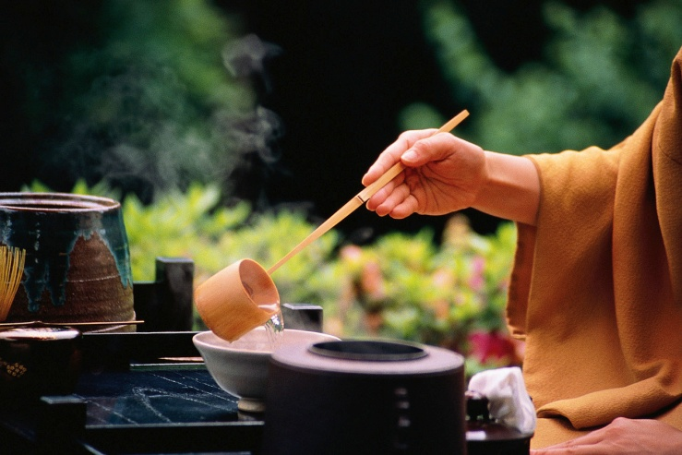
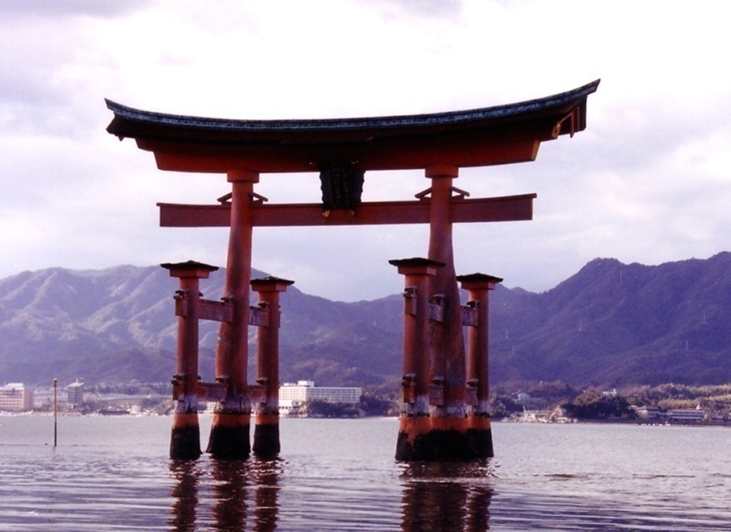
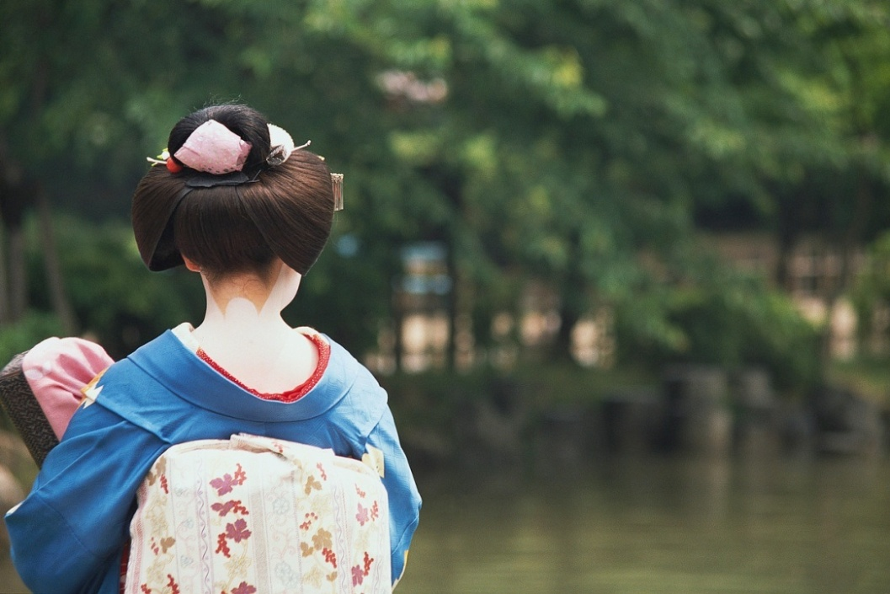
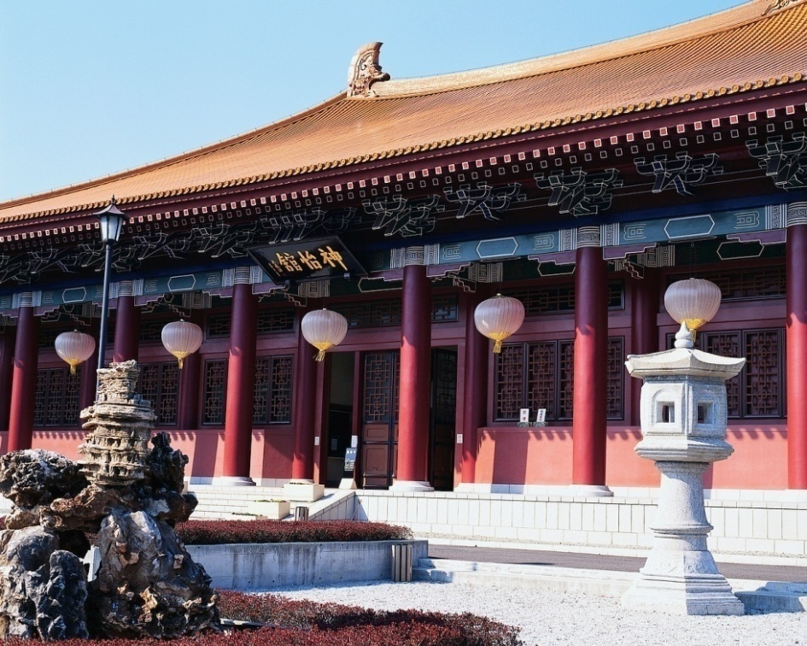

Slide 5
Japonia – kraj kimon i samurajów
Kimono (dosłownie "coś do noszenia na sobie" ) – tradycyjny ubiór japoński. Pierwotnie słowem kimono określano każde ubranie, później zaczęto je stosować tylko do konkretnego ubioru, który wciąż noszony jest przez kobiety, mężczyzn i dzieci.
Kimono to ubiór o kroju prostym, w kształcie litery T, przypominający nieco szlafrok. Rękawy są długie i na całej długości bardzo szerokie – nawet do pół metra. Według tradycji, kobiety nie mające męża powinny nosić kimono o wyjątkowo długich rękawach, sięgających niemal podłogi. Szata jest owinięta wokół ciała, przy czym lewa strona powinna być zawsze na wierzchu. Całość ubioru uzupełnia szeroki pas wiązany na plecach, zwany obi.
Samuraj (wojownik) - pierwotnie świta służąca najwyższym dostojnikom japońskim, także gwardia cesarska.
Symbolem pozycji samurajów były dwa miecze: długi katana i krótki wakizashi, razem stanowiące komplet zwany daishō. Ich noszenie było prawem i obowiązkiem japońskich wojowników. Daishō nie były tylko bronią. Mówiono o nich, że stanowią duszę samuraja, toteż samuraje byli silnie związani ze swoimi mieczami i otaczali je głęboką czcią.
Charakterystyczna dla samurajów była ich fryzura – włosy upięte na czubku głowy i wygolone z przodu, nad czołem. Nosili strój składający się m.in. z: spodni hakama, kamizelki kamichimo, na których widniał kamon (herb klanu/rodziny), innych dodatków.

Slide 6
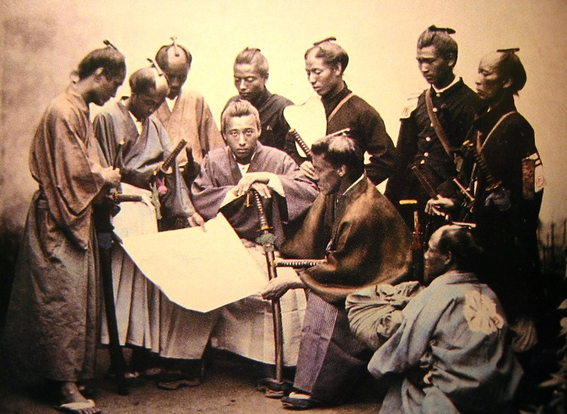
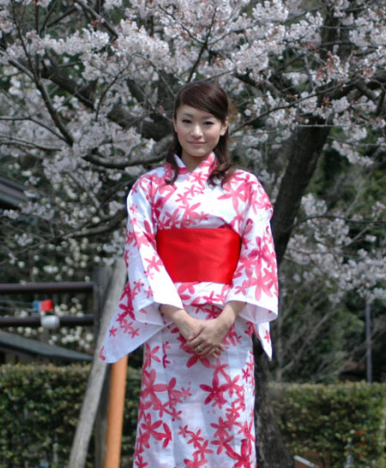
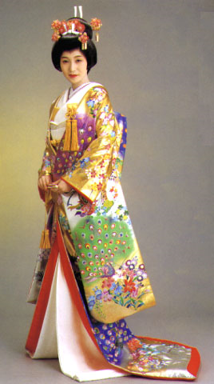
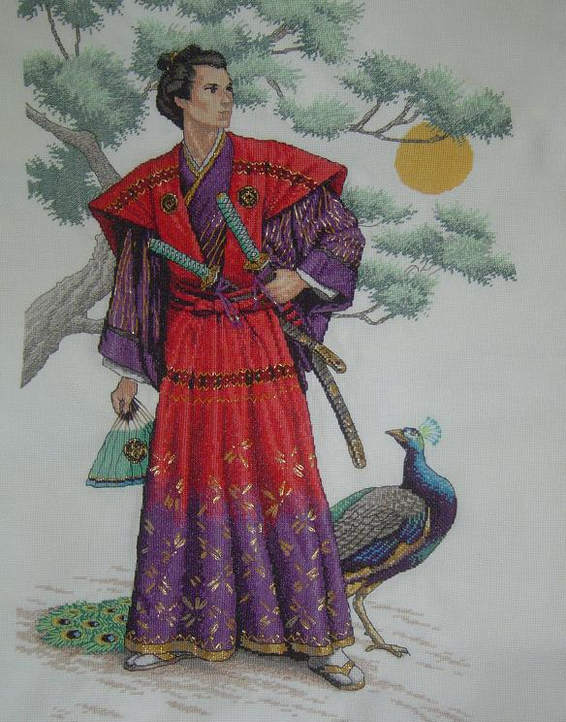
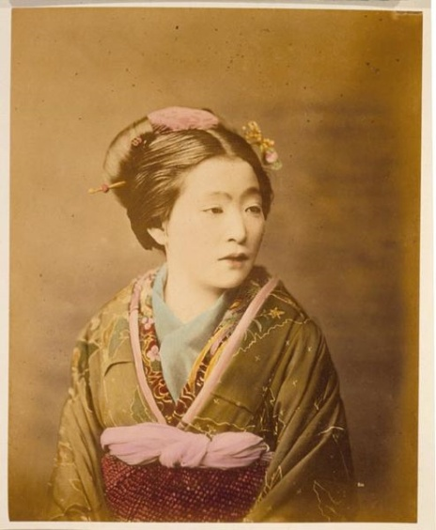
Grupa samurajów (XIX wiek)
Kobiety w kimonach

Slide 7
Franciszkanie w Japonii
Zakon Braci Mniejszych (franciszkanie) to katolicka wspólnota zakonna z grupy zakonów żebrzących. Założona w 1209 przez św. Franciszka z Asyżu. Zakon dzieli się na trzy różne zakony Zakon Braci Mniejszych, Zakon Braci Konwentualnych i Zakon Braci Mniejszych Kapucynów. Wszystkie trzy zakony są oparte na tej samej regule, napisanej przez św. Franciszka.
Zakon franciszkański oficjalnie rozpoczął działalność misyjną w Japonii w 1593 r. Cztery lata później wybuchło wielkie prześladowanie chrześcijan. 5 lutego 1597 r. w Nagasaki śmiercią męczeńską przez ukrzyżowanie zginęło sześciu hiszpańskich franciszkanów, siedemnastu japońskich neofitów, którzy byli tercjarzami franciszkańskimi oraz trzech portugalskich jezuitów. Zostali oni kanonizowani w roku 1862.
W roku 1930 Maksymilian Maria Kolbe ze współbraćmi przybył do Japonii, gdzie wielkim wysiłkiem zakonnicy w 1931 r. zbudowali klasztor na zboczu góry, nazywając go „Mugenzai no Sono - Ogród Niepokalanej”. Jak się później okazało, jego lokalizacja była opatrznościowa ponieważ góra ochroniła klasztor podczas zrzucenia bomby na Nagasaki. Zakonnicy rozpoczęli wydawanie "Seibo no Kishi", czyli "Rycerza Niepokalanej" w języku japońskim. W kwietniu 1936 r. otworzyli tzw. "małe seminarium".

Slide 8
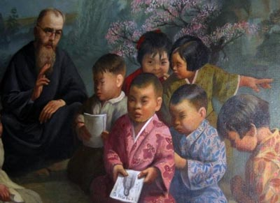
Maksymilian Maria Kolbe
Maksymilian Maria Kolbe, właśc. Rajmund Kolbe ur. 8 stycznia 1892 w Zduńskiej Woli, zm. 12 sierpnia 1941 w obozie koncentracyjnym Auschwitz, był polskim franciszkaninem konwetualnym, uznany za świętego Kościoła katolickiego.
W latach 1931–1935 prowadził działalność misyjną w Japonii, gdzie rozpoczął wydawanie japońskiego odpowiednika „Rycerza Niepokalanej” i założył Niepokalanów Japoński.

Slide 9
Rok św. Maksymiliana:
Marsz Świętości Życia
25 marca, w uroczystość Zwiastowania Pańskiego Kościół w Polsce obchodzi Dzień Świętości Życia.
Marszowi Świętości Życia patronują także franciszkanie: "Obecnie, z inicjatywy naszego zakonu trwa Rok Kolbiański. Jest on nie tylko okazją do tego, aby przypominać, że św. Maksymilian był obrońcą życia i godności człowieka. Jako duchowi spadkobiercy o. Kolbego chcemy także w czynny sposób uczestniczyć w obronie tego życia" – (o. Marek Wódka OFMConv. rzecznik prasowy Roku Kolbiańskiego)

Slide 10
Rok św. Maksymiliana w Oświęcimiu
Rok 2011 jest obchodzony w Oświęcimiu jako rok św. Maksymiliana Marii Kolbego. Uchwałę w tej sprawie podjęła Rada Miasta poprzedniej kadencji. Wnioskowali o to m.in. franciszkanie z Harmęż oraz organizacje i stowarzyszenia związane z kultywowaniem pamięci o św. Maksymilianie.
14 sierpnia 2011 roku przypada 70. rocznica męczeńskiej śmierci św. Maksymiliana w bunkrze głodowym obozu koncentracyjnego Auschwitz. Ofiara św. Maksymiliana, którą złożył jako kapłan jest znakiem heroicznej wiary i gotowości do oddania życia za drugiego człowieka. Jest także znakiem franciszkańskiej miłości, którą przekazał swoim czynem więźniom obozu Auschwitz, którzy w tamtym strasznym czasie i miejscu tracili wiarę.

Slide 11
Wykonała:
Aleksandra Sojczyńska
kl. IIc

